Slide 1
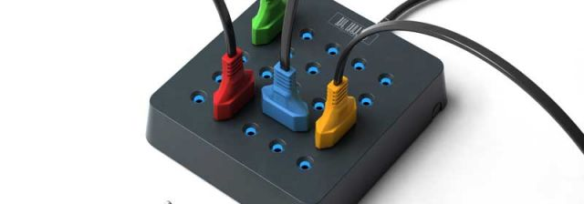
Risultati del gruppo di lavoro italiano
Ergebnisse der Arbeitsgruppe Italienisch

Slide 2
Premessa – Einführung
Discorso generale sulle conoscenze e sulle competenze
Generelle Diskussion über Kenntnisse und Kompetenzen
Coordinamento tra università, licei e istituti di formazione degli insegnanti
Koordination zwischen Universitäten, Gymnasien und Pädagogischen Hochschulen

Slide 3
Analisi della situazione – Situationsanalyse
Aspetti positivi:
livello B2 (QCER)
motivazione e interesse
Positive Aspekte:
- Niveau B2 (GER)
- Motivation und Interesse

Slide 4
Analisi della situazione – Situationsanalyse
Lacune:
a) difficoltà linguistiche (argomentazione)
b1) difficoltà a ragionare su lingua e testi
b2) difficoltà a trasferire le competenze
c) conoscenza della lingua = regole grammaticali (manca confronto con varietà della lingua italiana)
Mängel:
a) sprachliche Schwierigkeiten (Argumentation)
b1) Schwierigkeiten bei der Reflexion über Sprache und Texte
b2) Schwierigkeiten beim Transfer von Kompetenzen
c) Sprachkenntnisse = Grammatikkenntnisse (keine Auseinandersetzung mit Varietäten des Italienischen)

Slide 5
Raccomandazione generale –
Allgemeine Empfehlung
Prospettiva plurilingue e pluriculturale
Plurilinguistische und plurikulturelle Perspektive

Slide 6
Raccomandazioni specifiche –
Spezifische Empfehlungen
a) parlare e scrivere
(attività comunicative)
b1) riflessione sulla lingua, lavoro autonomo, pedagogia per progetti
b2) metodo induttivo
a) sprechen und schreiben
(kommunikative Fertigkeiten)
b1) Sprachreflektion, selbständiges Arbeiten, Projektpädagogik
b2) induktive Methodik

Slide 7
Raccomandazioni specifiche –
Spezifische Empfehlungen
c) liceo ≠ scuola di lingue
atteggiamento scientifico nei confronti di grammatica e testi
cambiamento del modo di valutazione
c) Gymnasium ≠ Sprachschule
wissenschaftliche Haltung gegenüber Grammatik und Texten
Veränderung der Beurteilungsformen

Slide 8
Raccomandazioni specifiche –
Spezifische Empfehlungen
d) strumenti digitali
eterogeneità dei livelli linguistici in classe
attività creative e interattive, accesso all’informazione e agli strumenti (grammatiche, dizionari ecc.)
d) digitale Instrumente
Heterogenität bezüglich Sprachniveaus in den Klassen
Kreative und interaktive Aktivitäten, Zugang zu Information und Werkzeugen (Grammatiken, Wörterbücher usw.)

Slide 9
Conclusioni – Schlussfolgerungen
Prospettive
maturità bilingue con l’italiano,
finanziamento di assistenti di lingua,
collaborazione nella valutazione lavori di maturità
Perspektiven
Zweisprachige Maturität mit Italienisch,
Finanzierung von Sprachassistenten,
Zusammenarbeit bei der Bewertung von Maturaarbeiten

